Slide 1
提升解题能力，增强高考备考的有效性
---以合理解释类、观点论证类题型解答为例

Slide 2
合理解释类、观点论证类题型
---命题思路与试题特点
自2004年，全国推行新课程改革，在颁布新的课程标准的基础上，全国卷设计了专门的开放型试题。……这一阶段的试题与以往相比较，增强了情景的探究性与设问的开放性，要求学生面对试题时能主动、多角度思考，发现问题和合理论证，形成创新性的观点和结论，进而从标准答案的束缚中解脱出来。……要求学生根据史料发现问题，并寻找适当的切入点，充分调动已有知识进行阐释与论证，寻找解决问题的途径，锻炼考生阐释论证的逻辑思维能力与全面认识历史问题、史论结合的能力。
----徐奉先《恢复高考40年历史学科考试命题评述》
《中国考试》2017年第10期

Slide 3
一
题型举例
---简析合理解释类、观点论证类题型特点
典例分析
二
目录
---探讨答题方法
复习策略
三
---在高考复习中应该注意的问题

Slide 4
一
题型举例

Slide 5
一、题型举例
1
含 义
2
常见设问方式
3
举 例 说 明

Slide 6
一、题型举例
（一）合理解释类
1、含义：对历史事件进行理性分析和客观评判。
所谓理性分析就是应用史实进行论证；
所谓客观评判就是在史料论证基础上分析其影响、意义或作用。
2、常见设问方式:
(1)说明**原因或理由。
(2)对材料…进行阐述、解读或解释。

Slide 7
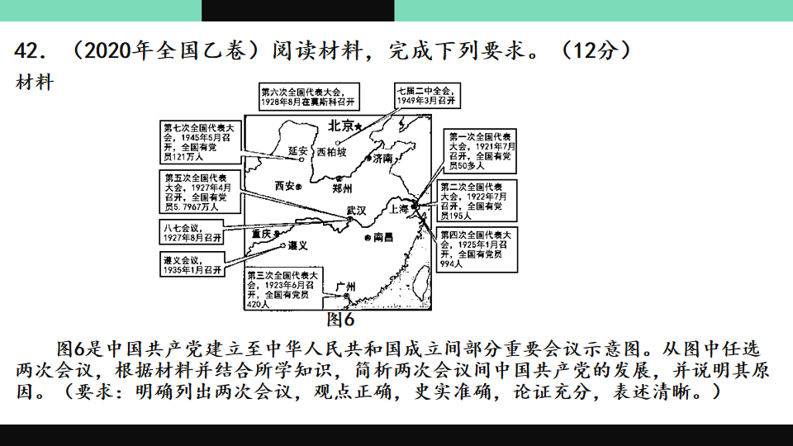
一、题型举例
（一）合理解释类
3、举例说明
例1：2021年全国乙卷第42题
阅读材料，完成下列要求。（12分）
合理
图6是中国共产党建立至中华人民共和国成立间部分重要会议示意图。从图中任选两次会议，根据材料并结合所学知识，简析两次会议间中国共产党的发展，并说明其原因。
（要求：明确列出两次会议，观点正确，史实准确，论证充分，表述清晰。）
合理解释类

Slide 8
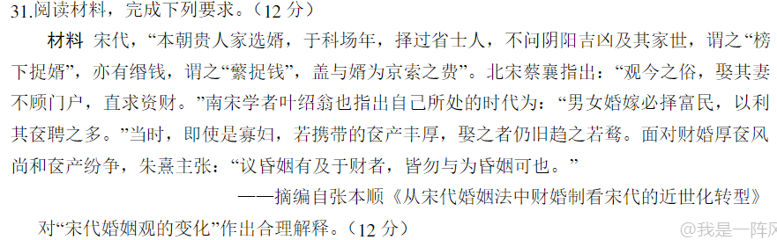
一、题型举例
（一）合理解释类
3、举例说明
例2 湖北省地方模拟题
合理解释类

Slide 9
一、题型举例
（二）观点论证类
1、特点：
不是自身对历史事物或现象的评价，
而是对他人已经形成的评价或观点，提出自己的看法。
由于历史观点是人们主观思维活动的产物,必然会受到阶级、时代、环境和个人素质等方面的限制,从而导致人们的评价与客观事实有所偏差，因此评价的时候要紧密结合时代背景下的政治、经济、思想文化等发展状况，要运用唯物史观进行辩证地理性分析。
2、常见设问方式：
将史学界对某事件、历史人物、历史现象的观点罗列出来,或是某著作的序言，从中选择一种,运用所学知识和理论加以评论(析、述)和阐述。

Slide 10
一、题型举例
（二）观点论证类
3、举例说明
例1 2019年全国1卷 第42题
观点论证类
（12分)阅读材料，完成下列要求。
材料 凡读本书请先具下列诸信念：
一、当信任何一国之国民，尤其是自称知识在水平线以上之国民，对其本国已往历史，应该略有所知。
二、所谓对其本国已往历史略有所知者，尤必附随一种对其本国已往历史之温情与敬意。
三、所谓对其本国已往历史有一种温情与敬意者，至少不会对其本国已往历史抱一种偏激的虚无主义，亦至少不会感到现在我们是站在已往历史最高之顶点，而将我们当身种种罪恶与弱点，一切诿卸于古人。
四、当信每一国家必待其国民备具上列诸条件者比数渐多，其国家乃再有向前发展之希望。
——钱穆《国史大纲》(1940)
评析材料中的观点(任意一点或整体)，得出结论。(要求：结论不能重复材料中观点，持论有据，论证充分，表述清晰。)(12分)

Slide 11
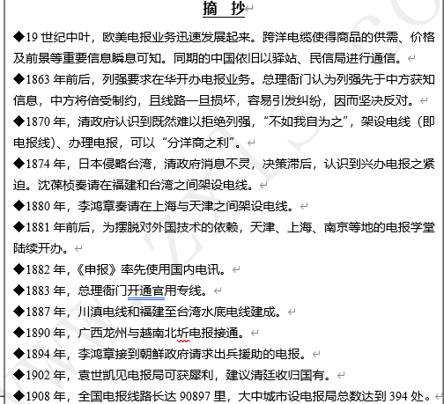
一、题型举例
（二）观点论证类
3、举例说明
例2 2021年湖北省普通高中学业水平选择性考试模拟演练 第20题
[电报与近代中国]（12分）小楚同学在校园文化节中承担“电报与近代中国”展板的设计任务，通过搜集整理，摘抄出如下资料：
请为小楚同学提供设计展板的建议，需提炼主题，选取材料，并论证所选材料与主题之间的联系。（可从电报与近代中国内政外交、经济社会、科技文化等方面的关系任选角度展开论述。）
观点论证类

Slide 12
二
典例分析

Slide 13
二、典例分析
1
分析合理解释类题型
---以2021年全国甲卷42题为例
2
分析观点论证类题型
---以2021年湖北卷20题为例
答题方法总结与归纳
3

Slide 14
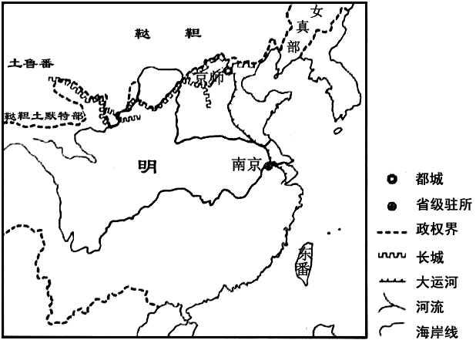
二、典例分析
（一）合理解释类
例 （2021年全国甲卷）42.阅读材料,完成下列要求。(12分)
材料 卫所,明代常备军军事组织。明代在各要害地方皆设卫所,屯驻军队,若干府划为一个防区设卫,卫下设所。卫所集中分布区城与明代的政治、经济、国防等有密切关系。
据图5并结合所学知识,在答题卡的地图中标示明代卫所集中分布的区域,并说明集中分布的理由。（要求:只需标示出明代卫所的一个集中分布区域;在答题卡的地图中用斜线////明确标示,理由准确充分,表述清晰。）
图1 明万历年间疆域示意图(局部)

Slide 15
二、典例分析
（一）合理解释类
1、方法技巧
根据图5并结合所学知识，在答题卡的地图中标示出明代卫所集中分布的区域，并说明集中分布的理由。（要求：只需标示出明代卫所的一个集中分布区域；在答题卡的地图中用斜线／／／明确标示，理由准确充分，表述清晰。）
（1）明确答题要求与步骤
要求做到： 1、标出卫所
2、说明理由

Slide 16
二、典例分析
（一）合理解释类
1、方法技巧
（2）找出关键信息，思考卫所的分布，分析其理由。
1、卫所
A、性质：军事组织；
B、是一个组合概念，要害地区设置的防区是卫、卫下设的机构成为所。
C、影响：对明代的政治、经济、国防能起到重要作用。
2、图例信息
A、万历年间：万历是明神宗的年号，1573--1620年
B、图片中呈现了两座城市：都城京师（属于政治和军事中心）、省级驻所南京（属于经济中心）。
C、长城的标识，与抵御北方少数民族的侵扰，维护边疆安全有关。（比如鞑靼）
D、大运河的标识：既是都城京师对南京传达政令的重要渠道，同时也是南北双方进行商品贸易往来，和促进南北方经济发展的重要载体。对于保障朝廷的财政收入起到举足轻重的作用。
E、图片中的文字信息：鞑靼、女真部落，可以用来说明因要抵御北方少数民族侵扰的需要而建立卫所。东番指的是台湾，该处属于东南沿海地区，结合所学知识，可以用来说明要抵御欧洲殖民者入侵而建立卫所，从而达到巩固统治、促进统一的多民族国家的发展。
材料 卫所,明代常备军军事组织。明代在各要害地方皆设卫所,屯驻军队,若干府划为一个防区设卫,卫下设所。卫所集中分布区域与明代的政治、经济、国防等有密切关系。
图1 明万历年间疆域示意图(局部)

Slide 17
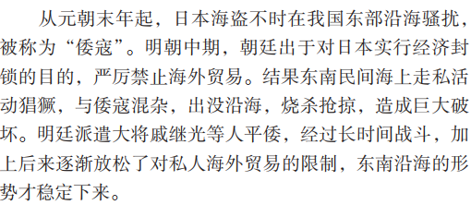
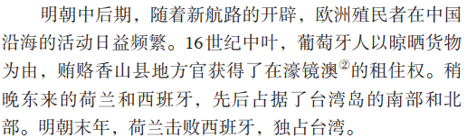
二、典例分析
（一）合理解释类
1、方法技巧
例： 《中外历史纲要》上册
第四单元《明清中国版图的奠定与面临的挑战》
（2）找出关键信息，思考卫所的分布，分析其理由。
1、卫所
A、性质：军事组织；
B、是一个组合概念，要害地区设置的防区是卫、卫下设的机构成为所。
C、影响：对明代的政治、经济、国防能起到重要作用。
2、图例信息
A、万历年间：万历是明神宗的年号，1573--1620年
B、图片中呈现了两座城市：都城京师（属于政治和军事中心）、省级驻所南京（属于经济中心）。
C、长城的标识，与抵御北方少数民族的侵扰，维护边疆安全有关。（如鞑靼）
D、大运河的标识：既是都城京师对南京传达政令的重要渠道，同时也是南北双方进行商品贸易往来，和促进南北方经济发展的重要载体。对于保障朝廷的财政收入起到举足轻重的作用。
E、图片中的文字信息：鞑靼、女真部落，可以用来说明因要抵御北方少数民族侵扰的需要而建立卫所。东番指的是台湾，该处属于东南沿海地区，结合所学知识，可以用来说明要抵御欧洲殖民者入侵而建立卫所，从而达到巩固统治、促进统一的多民族国家的发展。
抗击倭寇成功后，出于维护东南沿海地区海防、经济安全和京师的需要，在东南沿海地区设置卫所
出于抵抗西方殖民者侵略和维护京师安全的需要，在东南沿海地区设置卫所

Slide 18
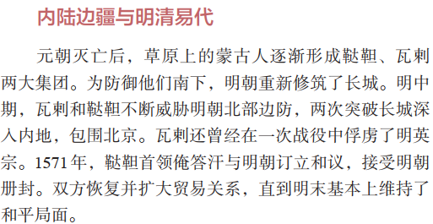
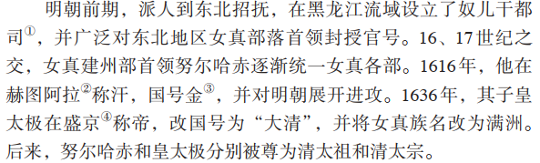
二、典例分析
（一）合理解释类
1、方法技巧
（2）找出关键信息，思考卫所的分布，分析其理由。
1、卫所
A、性质：军事组织；
B、是一个组合概念，要害地区设置的防区是卫、卫下设的机构成为所。
C、影响：对明代的政治、经济、国防能起到重要作用。
2、图例信息
A、万历年间：万历是明神宗的年号，1573--1620年
B、图片中呈现了两座城市：都城京师（属于政治和军事中心）、省级驻所南京（属于经济中心）。
C、长城的标识，与抵御北方少数民族的侵扰，维护边疆安全有关。（如鞑靼）
D、大运河的标识：既是都城京师对南京传达政令的重要渠道，同时也是南北双方进行商品贸易往来，和促进南北方经济发展的重要载体。对于保障朝廷的财政收入起到举足轻重的作用。
E、图片中的文字信息：鞑靼、女真部落，可以用来说明因要抵御北方少数民族侵扰的需要而建立卫所。东番指的是台湾，该处属于东南沿海地区，结合所学知识，可以用来说明要抵御欧洲殖民者入侵而建立卫所，从而达到巩固统治、促进统一的多民族国家的发展。
出于防范北方少数民族鞑靼和瓦剌南下侵扰，维护北方和京师稳定的需要，在北方设置住所
出于防范东北少数民族女真族侵扰，和维护东北和京师地区稳定的需要，在东北设置住所

Slide 19
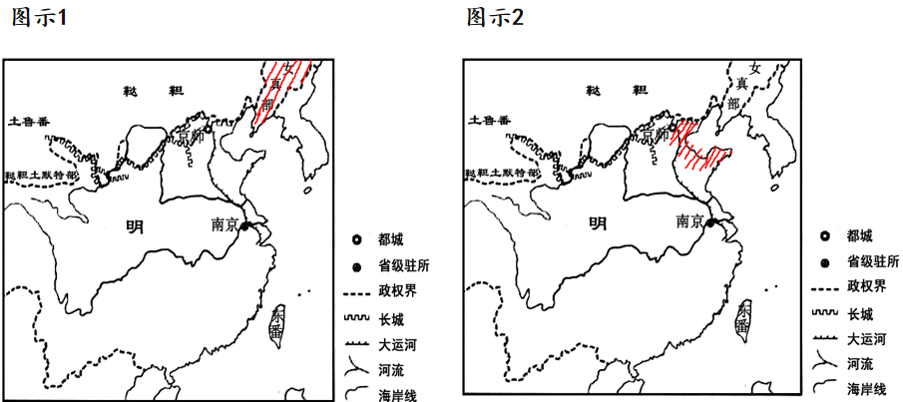
二、典例分析
（一）合理解释类
1、方法技巧
（3)答题角度
加强东北统治--
在辽东设卫所
保卫京师安全--在京师设卫所

Slide 20
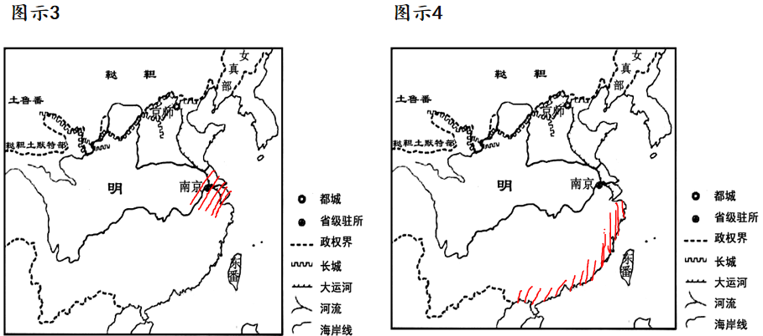
二、典例分析
（一）合理解释类
1、方法技巧
（3)答题角度
控制经济重心--在南京设卫所
巩固东南海防--在东南沿海地区设 卫所

Slide 21
二、典例分析
（一）合理解释类
1、方法技巧
（4)说明理由
得分关键：标出卫所+说明理由（理由准确）
标出卫所：地图标出一处（用斜线／／／明确标示）。
说明理由（理由准确）：
×××××××，×××××××××，××××××××××，×××××××××，×××××××××，××××××××。
（理由准确充分，表述清晰。）

Slide 22
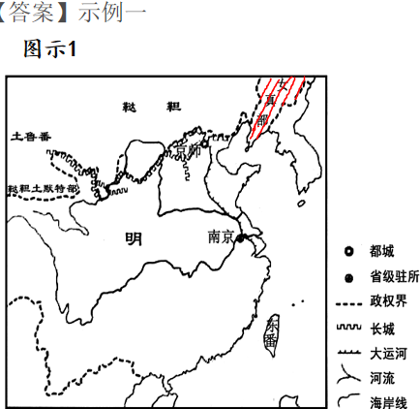
二、典例分析
（一）合理解释类
2、答案展示
从抵御少数民族的侵扰、加强地方管和保障京师安全的角度阐述。
加强东北统治--
在辽东设卫所
理由：
明代君主专制加强，统一多民族国家的发展；明代万历年间（1573--1620），16—17世纪之交，女真建州部落首领努尔哈赤逐渐统一女真各部，成立大金对明朝展开进攻，严重威胁明朝在东北的统治，也威胁了京师的安全；明政府加大对辽东的卫所建设。
因此，辽东地区卫所分布相对集中。
为什么设在辽东？

Slide 23
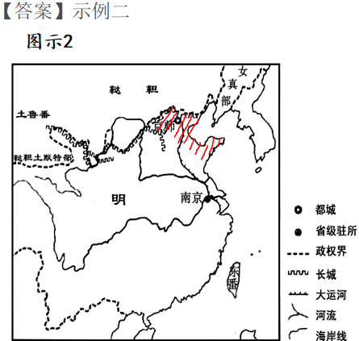
二、典例分析
（一）合理解释类
2、答案展示
从抵御东北女真族和蒙古鞑靼等北方少数民族的侵扰；加强地方管和保障京师安全的角度阐述。
保卫京师安全--在京师设卫所
理由：
明代君主专制加强，统一多民族国家的发展；明代万历年间（1573--1620），东北女真后金政权，蒙古鞑靼和瓦剌等部崛起，海盗及日本倭寇侵扰山东半岛，均威胁京师安全；明政府加大对京津、山东半岛的卫所建设，如天津卫、威海卫等，一定程度上增强了海防力量。
因此，京津、环渤海湾地区卫所分布相对集中。
为什么设在京津、环渤海地区？

Slide 24
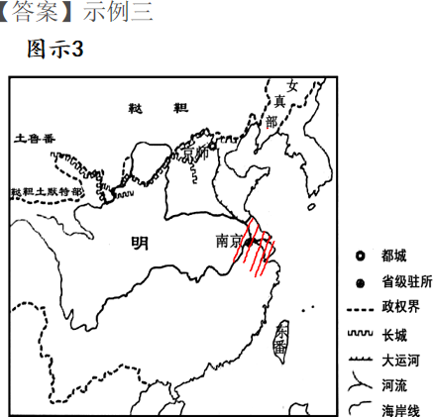
二、典例分析
（一）合理解释类
2、答案展示
从保障朝廷财政收入、经济发展、运河畅通、国防安全以及南京地位的重要性5个方面阐述
控制经济重心--在南京设卫所
理由：
北方京师需要南方财力的支持；苏杭地区是经济重心，工商业发达；保障运河的畅通；南京政治、经济、军事地位重要；海盗及日本倭寇侵扰苏杭地区；明政府加大对南京、苏杭地区的卫所建设，一定程度上增强了海防力量。因此，南京、苏杭地区卫所分布相对集中。
为什么设在南京、苏杭地区？

Slide 25
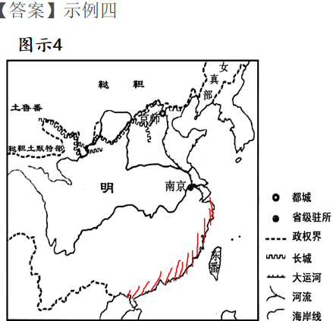
二、典例分析
（一）合理解释类
2、答案展示
从维护国家统一、抵御倭寇之患、和欧洲殖民者的侵略3个方面阐述
巩固东南海防--在东南沿海地区设 卫所
理由：
明代君主专制的加强，统一多民族国家发展；海盗、日本倭寇等侵扰东南沿海；新航路开辟后，欧洲殖民者东来，侵占澳门，并企图侵占台湾；明政府为维护东南沿海的稳定，加大对江浙、福建、广东沿海的卫所建设，一定程度上增强了海防力量。因此，江浙、福建、广东沿海的卫所相对集中。
为什么设在东南沿海地区？

Slide 26
二、典例分析
（一）合理解释类
3、举一反三
2021年全国乙卷
42、阅读材料，完成下列要求。（12分）
材料
图6是中国共产党建立至中华人民共和国成立间部分重要会议示意图。从图中任选两次会议，根据材料并结合所学知识，简析两次会议间中国共产党的发展，并说明其原因。（要求：明确列出两次会议，观点正确，史实准确，论证充分，表述清晰。）

Slide 27
二、典例分析
（二）观点论证类
1、方法技巧 例：湖北省2021年普通高中学业水平选择性考试历史试卷
20.【历史的“变与不变”】 (12分) 小楚同学参加了以“历史的变革与延续”为主题的研究性学习小组。 他们展开了相关理论学习与史料搜集工作，形成如下学习笔记:
观点 | ◆于不变之中，而寓变之制:因已变之势，而复创造之规。——顾炎武 ◆人们自己创造自己的历史，但是他们并不是随心所欲地创造，并不是在他们自己选定的条件下创造，而是在直接碰到的、既定的、从过去承继下来的条件下创造。——马克思
材料 | ◆赵宋官制虽承前代，如宰相大抵类似于唐，而宋则又以枢密使、参知政事为副宰相。若外官，则宋与唐大有别。藩镇(节度使)之权既夺，大约统率所部者有安抚使、转运使诸官职。——摘编自王鸣盛《十七史商榷》 ◆辛亥革命推翻清王朝，建立起资产阶级共和国，具有鼎革之义。对于临时政府组成人选，宋教仁等主张全用革命党，不用旧官僚，但最后不得不妥协。临时政府各部总长名单中，同盟会会员仅居陆军、外交、教育三部，其余六部均为立宪派或旧官僚。——摘编自张海鹏《中国近代通史》 ◆1789年7月巴黎民众攻占巴士底狱之后，国民自卫军总司令拉法耶特侯爵将象征法国王室的白色与巴黎民众武装的色彩(红色与蓝色)结合，创设三色徽章作为国民自卫军帽徽。不久，法国国王到巴黎接受了三色帽徽，表示对革命形势的认可。此后，红白蓝三色配置在全国流行，三色帽徽、三色服饰成为革命者的标志。几经演变，三色旗成为法国国旗。——摘编自沈坚《三色旗和高卢雄鸡》
通过研读，有的同学看到了历史的变革，有的同学看到了历史的延续，有的同学看到了二者间的复杂关系。请任选角度，自拟论题，结合笔记中的观点与材料，并运用所学知识论证。(要求:观点明确，史论结合，表述清晰。）

Slide 28
二、典例分析
（二）观点论证类
1、方法技巧
通过研读，有的同学看到了历史的变革，有的同学看到了历史的延续，有的同学看到了二者间的复杂关系。请任选角度，自拟论题，结合笔记中的观点与材料，并运用所学知识论证。(要求:观点明确，史论结合，表述清晰。）
（1）明确答题要求与步骤
要求做到： 1、任选角度
2、自拟论题
3、合理论证

Slide 29
二、典例分析
（二）观点论证类
1、方法技巧
例：湖北省2021年普通高中学业水平选择性考试历史试卷
20.【历史的“变与不变”】 (12分) 小楚同学参加了以“历史的变革与延续”为主题的研究性学习小组。 他们展开了相关理论学习与史料搜集工作，形成如下学习笔记:
（2）找出题目中的关键信息
1、学习小组研究的主题是“历史的变革与延续”，因此无论是拟论题还是进行论证，都是围绕该主题进行。
2、设问中“有的同学看到了历史的变革，有的同学看到了历史的延续，有的同学看到了二者间的复杂关系”，实则已经为我们提供了三个角度，作答时只需任选一个角度即可。
3、设问中“结合笔记中的观点与材料，并运用所学知识论证”，要求我们一是在提出观点时不能完全脱离材料中的观点，二是在进行论证是也不能完全脱离材料进行论证，而是将观点与材料做到为我所用。
4、认真阅读三则材料，不难发现：第一则材料谈到了变革与延续的关系；第二则和第三则谈的是延续。
观点 | ◆于不变之中，而寓变之制:因已变之势，而复创造之规。——顾炎武 ◆人们自己创造自己的历史，但是他们并不是随心所欲地创造，并不是在他们自己选定的条件下创造，而是在直接碰到的、既定的、从过去承继下来的条件下创造。——马克思
材料 | ◆赵宋官制虽承前代，如宰相大抵类似于唐，而宋则又以枢密使、参知政事为副宰相。若外官，则宋与唐大有别。藩镇(节度使)之权既夺，大约统率所部者有安抚使、转运使诸官职。——摘编自王鸣盛《十七史商榷》 ◆辛亥革命推翻清王朝，建立起资产阶级共和国，具有鼎革之义。对于临时政府组成人选，宋教仁等主张全用革命党，不用旧官僚，但最后不得不妥协。临时政府各部总长名单中，同盟会会员仅居陆军、外交、教育三部，其余六部均为立宪派或旧官僚。——摘编自张海鹏《中国近代通史》 ◆1789年7月巴黎民众攻占巴士底狱之后，国民自卫军总司令拉法耶特侯爵将象征法国王室的白色与巴黎民众武装的色彩(红色与蓝色)结合，创设三色徽章作为国民自卫军帽徽。不久，法国国王到巴黎接受了三色帽徽，表示对革命形势的认可。此后，红白蓝三色配置在全国流行，三色帽徽、三色服饰成为革命者的标志。几经演变，三色旗成为法国国旗。——摘编自沈坚《三色旗和高卢雄鸡》
通过研读，有的同学看到了历史的变革，有的同学看到了历史的延续，有的同学看到了二者间的复杂关系。请任选角度，自拟论题，结合笔记中的观点与材料，并运用所学知识论证。(要求:观点明确，史论结合，表述清晰。

Slide 30
二、典例分析
（二）观点论证类
（3）分析观点与材料
观点 | ◆于不变之中，而寓变之制:因已变之势，而复创造之规。 ——顾炎武 ◆人们自己创造自己的历史，但是他们并不是随心所欲地创造，并不是在他们自己选定的条件下创造，而是在直接碰到的、既定的、从过去承继下来的条件下创造。 ---马克思
材料 | ◆赵宋官制虽承前代，如宰相大抵类似于唐，而宋则又以枢密使、参知政事为副宰相。若外官，则宋与唐大有别。藩镇(节度使)之权既夺，大约统率所部者有安抚使、转运使诸官职。——摘编自王鸣盛《十七史商榷》 ◆辛亥革命推翻清王朝，建立起资产阶级共和国，具有鼎革之义。对于临时政府组成人选，宋教仁等主张全用革命党，不用旧官僚，但最后不得不妥协。临时政府各部总长名单中，同盟会会员仅居陆军、外交、教育三部，其余六部均为立宪派或旧官僚。 ——摘编自张海鹏《中国近代通史》 ◆1789年7月巴黎民众攻占巴士底狱之后，国民自卫军总司令拉法耶特侯爵将象征法国王室的白色与巴黎民众武装的色彩(红色与蓝色)结合，创设三色徽章作为国民自卫军帽徽。不久，法国国王到巴黎接受了三色帽徽，表示对革命形势的认可。此后，红白蓝三色配置在全国流行，三色帽徽、三色服饰成为革命者的标志。几经演变，三色旗成为法国国旗。——摘编自沈坚《三色旗和高卢雄鸡》
在不变之中，酝酿变化的制度，即是要不断创新；根据已经变化的形势，创造出新的规则或制度；也是在表达历史发展要创新的观点。
在承继中变革
（发展）
历史的创造（可以理解为制度、规章或思想观念等）不是人们随心所欲的结果，是在由当时特定的历史背景决定的，是在承继中发展而来的。
历史是延续的
历史是延续的

Slide 31
二、典例分析
（二）观点论证类
2、答案展示
例一：
论题：历史在承继中变革
论证：
许多思想家深刻认识到历史发展的复杂性，如顾炎武认为传统中蕴含着发展变化的因素，应该顺应这种变化的趋势适时变革。
揆诸史实，历史总是在赓续中嬗变。如北宋建立初期，为改变唐末以来藩镇割据的局面，巩固统治，沿用唐制并有所创设。
在中央以中书门下为最高行政机构，增设参知政事、三司使、枢密使分宰相之权；在地方保留节度使，但剥夺其实权，改派文臣知州事并设转运使等加强监管。由此，进一步强化了中央集权。
综上所述，承继传统、顺应时势的变革是推动历史进步的重要因素。
例二： 论题：历史是有延续性的
论证：
历史在延续中发展。
如宋代为加强君主专制，继续保留唐朝时期三省六部制 下的中书省，作为处理行政事务的最高行政机构，中书省的长官拥有最高行政权，从职位来看，与唐朝时期的宰相地位一致。
辛亥革命后成立的南京临时政府的组成人员来看，同盟会会员仅居陆军、外交、教育三个部门，而其余六个部门仅为立宪派或旧官僚。
1789年法国大革命爆发，巴黎民众攻占巴士底狱之后，国民自卫军总司令将象征法国王室的白色与巴黎民众武装的色彩（红色与蓝色）结合，创设三色徽章作为国民自卫军帽徽。不久，法国国王到巴黎接受了三色帽徽，表示对革命形势的认可。此后，红白蓝三色配置在全国流行，三色帽徽、三色服饰成为革命者的标志。几经演变，三色旗成为法国国旗。
总之，历史是具有延续性的，在延续中发展和进步。
从宋代承袭唐朝中央机构、和改革地方机构的角度阐述
从宋代承袭唐朝中央机构、临时政府人员构成、和法国国旗的确立

Slide 32
二、典例分析
（二）观点论证类
2、答案展示
例三： 论题：历史是不断创新的
论证：
历史是在不断创新的。
辛亥革命推翻了清王朝的腐朽统治，建立了资产阶级共和国中华民国，结束了两千多年的封建帝制，颁布了《临时约法》使民主共和的观念深入人心，这一历史事件具有革故鼎新之意。
西周时期地方制度上实行分封制，以加强周天子对地方的控制和巩固西周统治；秦朝时期，则废除了西周时期的分封制而确定郡县制为地方行政制度。
总之，历史是不断创新中发展。
例四：论题：历史不是随心所欲的创造，而是在特定的历史条件下产生的。论证：历史不是随心所欲的创造，其产生是由当时的历史背景而决定的。
比如明末清初时期反封建民主启蒙思想的产生。
明末清初的思想家们黄宗羲、顾炎武、王夫之等人在政治上猛烈的批判君主专制，主张限制君权；经济上主张工商皆本，思想上批判地继承儒学，主张经世致用。这些主张的提出，很大程度上是对前代儒家思想的批判，反映了早期资本主义萌芽的要求，具有反封建性质的早期启蒙思想。该思想的出现不是偶然的，而是在特定的历史条件下产生的。政治上，民族和阶级矛盾尖锐，君主专制空前强化；经济上明朝中期以后，商品经济发展，资本主义萌芽产生并缓慢发展，但受到封建专制制度的严重阻碍；阶级关系上：商品经济发展，市民阶层队伍扩大提供了阶级基础；思想文化方面，八股取士，文字狱使思想专制加强；西学东渐，西方近代科技传入中国开阔了人们的视野。
综上所述，历史不是随心所欲的创造，而是在特定历史条件下产生的。
从辛亥革命的革命性意义、秦朝与西周地方制度的不同2个方面阐述
从明清时期反封建民主启蒙思想产生的历史背景进行阐述

Slide 33
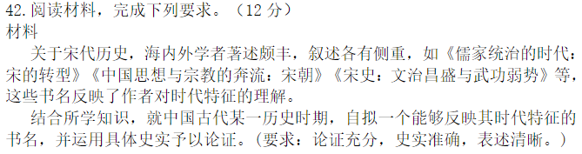
二、典例分析
（二）观点论证类
3、举一反三
2020年全国1卷第42题

Slide 34
二、典例分析
（三）答题方法总结与归纳
答题思路
（1）解读题干，弄清题目要求（试题类型）
（2）根据要求拟定论题、提出看法或观点
①仔细阅读材料，最大限度提取材料有效信息。
②精准链接所学，提出观点、看法或拟定论题。
③选定合适观点，即有史实依据做支撑的观点。
提炼观点
表明态度
（3）“阐述”、“论证”或“说明”：实质是历史解释
①选用的史实论据与观点必须构成逻辑因果关系。
②重史实，轻论证，切忌无史实依据的空发议论。
③论证过程务必言简意赅，切忌过度的解释论证。
说明论证
总结提升

Slide 35
三
复习策略

Slide 36
三、复习策略
“获取信息即发现、收集信息，解读信息是对信息的理解和阐释”…“在分析问题的过程中…运用历史思维分析历史事物，并规范地阐述历史事物。”
——徐奉先《高考历史学科关键能力考查路径研究》
《历史教学（上半月刊）》，2019年第5期
（关键能力中的）历史探究能力、历史表述能力，即文字表达能力、信息转换能力、组合应用能力等
——据黄牧航《基于历史学科核心素养的三维测评模型》
《课程·教材·教法》，2019年第9期

Slide 37
三、复习策略
1
横纵对比，
拓宽认知广度
2
纲举目张 ,
完善知识维度
4
细抠表述，
提高答题精度
3
问题引导，
训练思维强度

Slide 38
三、复习策略
比如新航路开辟的影响：
商业革命、价格革命、物种交流、殖民扩张、观念更新、世界市场、人口迁移、区域交流等方面进行复习。
1. 横纵对比， 拓宽认知广度
2、纲举目张 , 完善知识维度
例：借用“大概念”举例说明
层级1：指向具体知识（名称、时代）、
层级2：指向解释与说明（背景、性质、影响）
层级3：指向比较分析（归类、异同点）
层级4：指向情景迁移、提出和解决问题
3、问题引导，训练思维强度
4、细抠表述，提高答题精度
如何准确、简练、有逻辑性地阐述历史概念

Slide 39
三、复习策略
1、横纵对比， 拓宽认知广度
比如新航路开辟的影响：
商业革命、价格革命、物种交流、殖民扩张、观念更新、世界市场、人口迁移、区域交流等方面进行复习。
2、纲举目张 , 完善知识维度
借用“大概念”
（1）提出
（2）含义
2017年版高中课标前言指出，国家“进一步精选了学科内容，重视以学科大概念为核心，使课程内容结构化，以主题为引领，使课程内容情境化，促进学科核心素养的落实”。 “大概念”这一名词首次出现。
朱汉国教授在《普通高中历史课程标准解读》中将核心概念理解为“在掌握具体历史史实的基础上，通过抽象概括而形成的对历史史实本质性的认识”。

Slide 40
三、复习策略
1、横纵对比， 拓宽认知广度
2、纲举目张 , 完善知识维度
借用“大概念”
（1）提出
（2）含义
(3)使用大概念教学的现实意义：
由于高中课程的调整，历史课程学时的有限性与庞大而细密的历史知识之间存在矛盾，高中历史学科内容与初中历史存在一定的重叠性，为解决这些问题，就需要用少数的核心概念来整合学科内容中零散的概念，围绕核心概念组织历史学科的知识并建构完整的概念体系，促使学生超越对零散史实的记忆，达成对历史的深层理解。

Slide 41
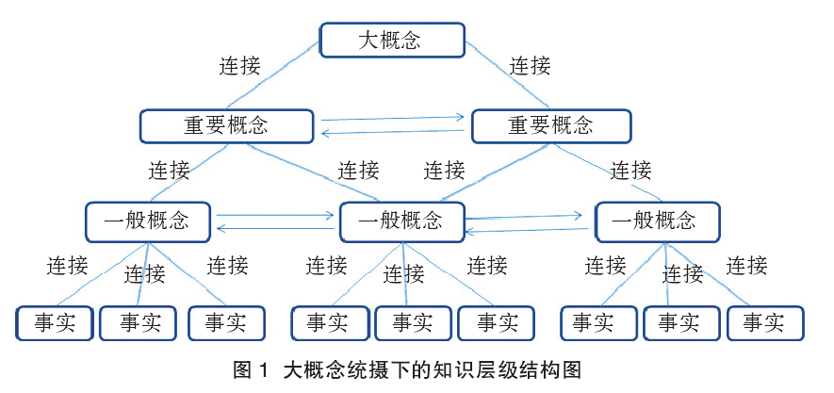
三、复习策略
1. 横纵对比， 拓宽认知广度
2、纲举目张 , 完善知识维度
---借用“大概念”
（1）提出
（2）含义
（3）
使用大概念教学的现实意义
（4）大概念统摄下的知识层级图

Slide 42
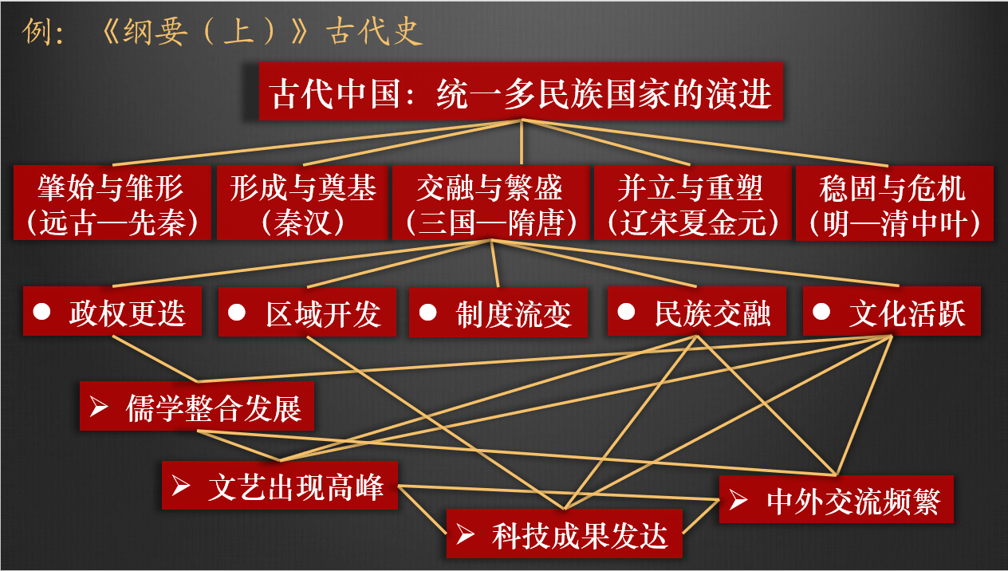
三、复习策略
1. 横纵对比， 拓宽认知广度
2、纲举目张 , 完善知识维度
--借用“大概念”
（1）提出
（2）含义
大概念（上位概念、核心概念）
（3）使用大概念现实意义
（4）大概念统摄下的知识层级图
（5）举例
重要概念
一般概念
事实（史实）

Slide 43
三、复习策略
1. 横纵对比， 拓宽认知广度
2、纲举目张 , 完善知识维度
（1）提出
（2）含义
（3）现实意义
（4）大概念统摄下的知识层级图
（5）举例
(6)
提炼历史学科核心概念的途径
途径1：以新课程标准的专题为基准。
新的普通高中历史课程标准在通史体例下，精选24个专题，基本涵盖了中国、世界历史的最重要的内容，而每个专题“提炼每个较长时段历史发展的主要特点，各个专题的名称力求突显历史发展阶段的重要特征”。①例如，“辽宋夏金多民族政权并立与元朝的统一”“西方人文主义的发展与资本主义制度的确立”，据此，可进一步提炼单元的核心概念为“分立与统一”，“思想、革命与制度”。因为上述专题的主旨较好地反映中国历史和世界历史发展的主线，所以，以课程标准的专题为基准，进行再加工，即可形成核心概念。

Slide 44
三、复习策略
1. 横纵对比， 拓宽认知广度
2、纲举目张 , 完善知识维度
（1）提出
（2）含义
（3）现实意义
（4）大概念统摄下的知识层级图
（5）举例
(6)
提炼历史学科核心概念的途径
途径1：以新课程标准的专题为基准。
途径2：
以社会关注的问题为依托。
历史认识的出发点和归宿都是现实生活，这是由历史认识的产生和形成规律决定的。人们认识过去和推测未来，都是以现在为立足点和启动点的。提炼核心概念时，也应从学生的实际生活或社会与个人关注的问题出发。例如，“全球联系的建立”专题，与现实生活联系密切，为了更好地理解今日的世界，可以提炼出核心概念“发现与联系”或者“碰撞与交流”。

Slide 45
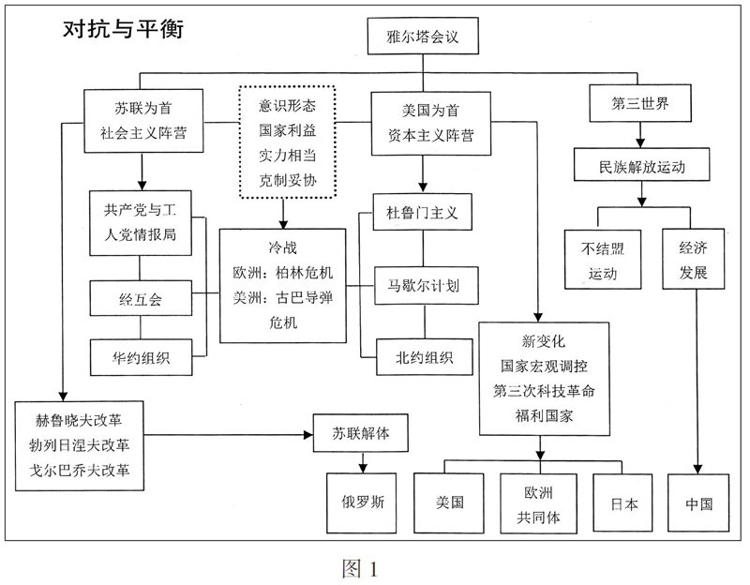
三、复习策略
1、横纵对比， 拓宽认知广度
2、纲举目张 , 完善知识维度
（1）提出
（2）含义
（3）现实意义
（4）大概念统摄下的知识层级图
（5）举例
(6)
提炼历史学科核心概念的途径
途径1：以新课程标准的专题为基准。
因为核心概念需要整合诸多小概念，呈现出网状结构，所以可从历史知识的结构着手，通过概念图，建立概念间的联系，从而确立核心概念。在“20世纪下半叶世界的新变化”这一单元，包含“资本主义国家的新变化”“社会主义国家的发展与变化”“世界殖民体系的瓦解与新兴国家的发展”“冷战与国际格局的]变”四课内容。概念间的相互联系见图1，从冷战、两极对抗到一超多强、多极化趋势，各国间的力量消长变化，在一定时期内形成相对平衡的世界格局，由此在众多概念中，可以抽取“对抗与平衡”这一核心概念（见图1）
途径2：
以社会关注的问题为依托。
途径3：
以历史知识的结构为框架。

Slide 46
三、复习策略
1. 横纵对比， 拓宽认知广度
2、纲举目张 , 完善知识维度
3、问题引导，训练思维强度
层级1：指向具体知识（名称、时代）、
层级2：指向解释与说明（背景、性质、影响）
层级3：指向比较分析（归类、异同点）
层级4：指向情景迁移、提出和解决问题
4、细抠表述，提高答题精度
如何准确、简练、有逻辑性地阐述历史概念

Slide 47
三、复习策略
1、横纵对比， 拓宽认知广度
2、纲举目张 , 完善知识维度
3、问题引导，训练思维强度
4、细抠表述，提高答题精度
阶段特征
例： 第四单元《明清中国版图的奠定与面临的挑战》
时空延展 + 时代全貌（转折/对比/过渡）
主线特征1：鼎盛（阐述）
时空界定
明清是中国古代最后两个王朝。本单元所说清朝仅指1840年鸦片战争以前的时期。在明清两朝，专制集权空前强化，统一多民族国家更趋稳固，现代中国的版图也已逐渐定型，经济、文化、对外关系都有新的发展。这一时期，世界形势发生了巨大变化。新航路开辟后，世界逐渐连为一体，欧洲走出了中世纪，开始进入资本主义社会。新兴工业文明取代传统农业文明，已成为世界大势所趋。而在中国，由于传统经济结构和专制体制的束缚，生产力的发展日益受到阻碍。统治者故步自封，拒绝扩大对外交往，进一步扼杀了中国跟上世界潮流的机会，埋下了近代中国落后挨打的伏笔。
——《中外历史纲要（上）》 第四单元导语
主线特征2：危机（阐述+解释+结论）

Slide 48
三、复习策略
比如新航路开辟的影响：
商业革命、价格革命、物种交流、殖民扩张、观念更新、世界市场、人口迁移、区域交流等方面进行复习。
1. 横纵对比， 拓宽认知广度
2、纲举目张 , 完善知识维度
例：借用“大概念”举例说明
层级1：指向具体知识（名称、时代）、
层级2：指向解释与说明（背景、性质、影响）
层级3：指向比较分析（归类、异同点）
层级4：指向情景迁移、提出和解决问题
3、问题引导，训练思维强度
4、细抠表述，提高答题精度
如何准确、简练、有逻辑性地阐述历史概念

Slide 49
谢
谢
观
看

